Slide 1
GIT 教學 (版本控制的工具)
2021/07/02

Slide 2
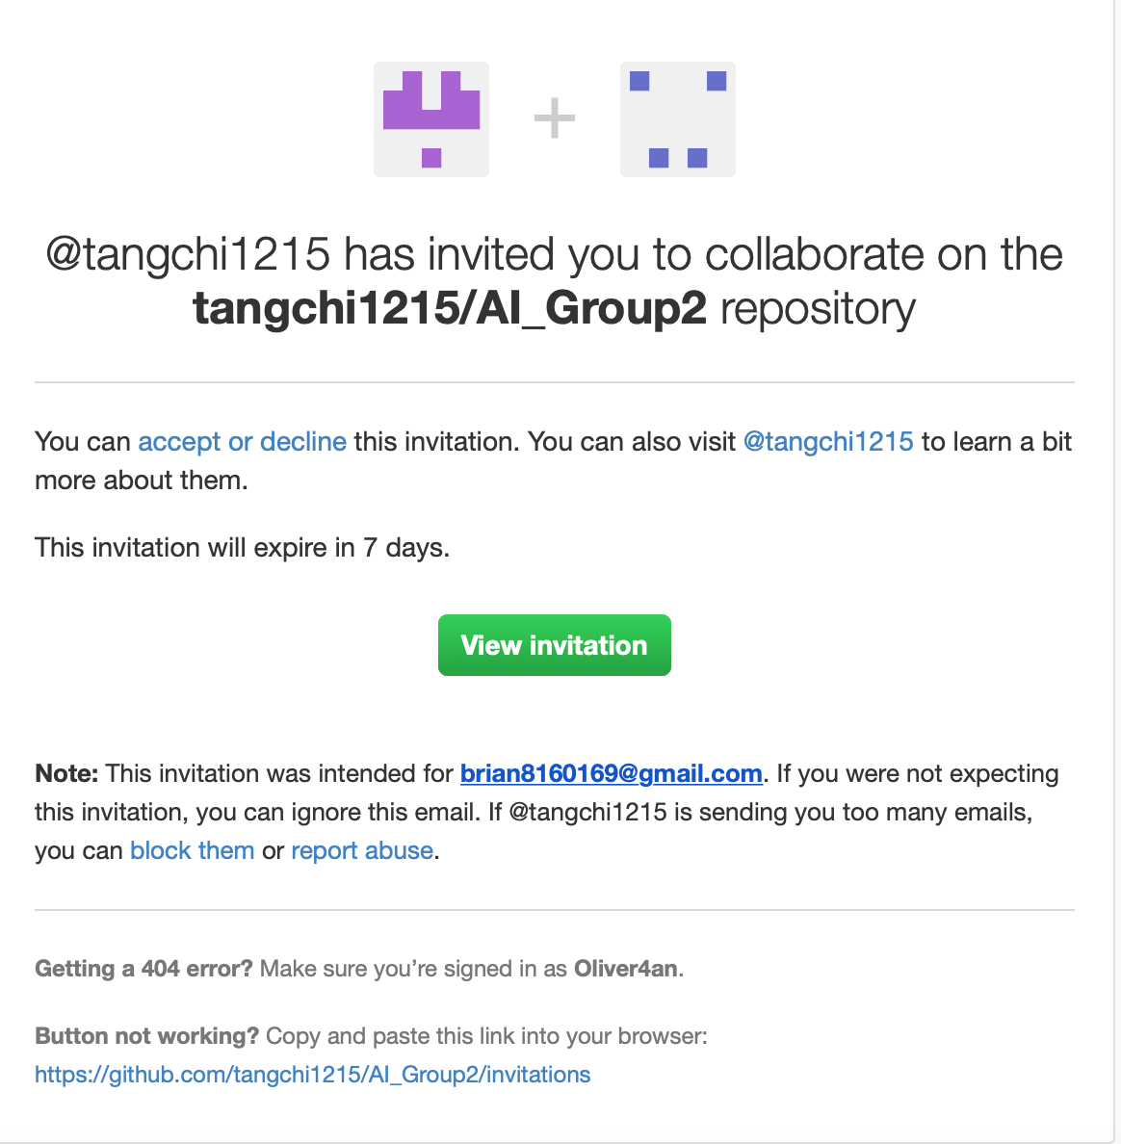
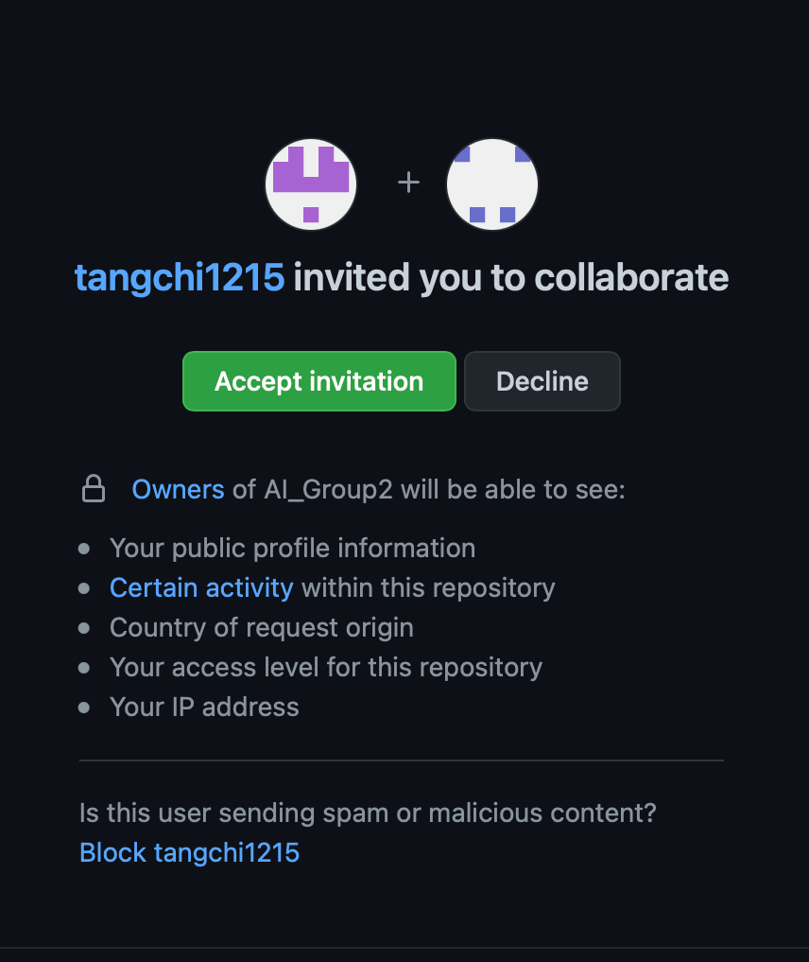
專案邀請(私人專案)
2. 連到github接受邀請
1. 到email收信，點View invitation

Slide 3
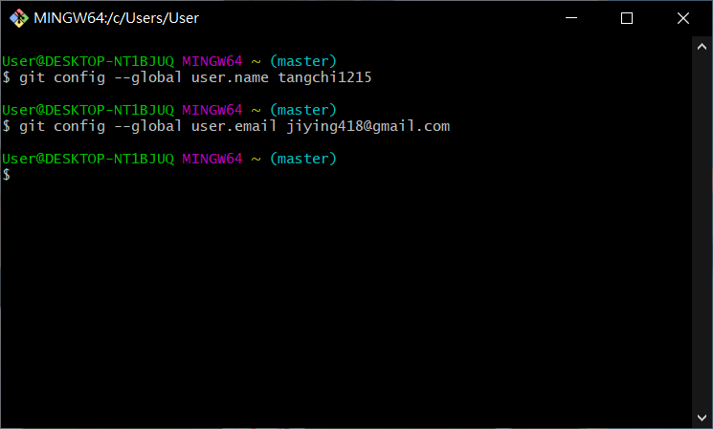

設定個人資訊
User.name 使用者名稱
User.email 使用者email
Git bash
**此步驟只需做一次，
以後都不用，除非換帳號。**

Slide 4
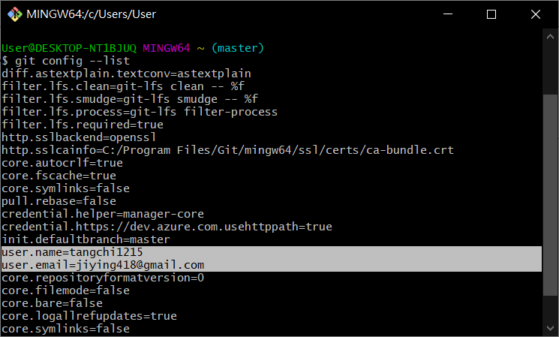
查詢設定成功 git config --list
輸入後介面就會顯示列表，如左圖，若要離開則按鍵盤 q 離開即可。

Slide 5
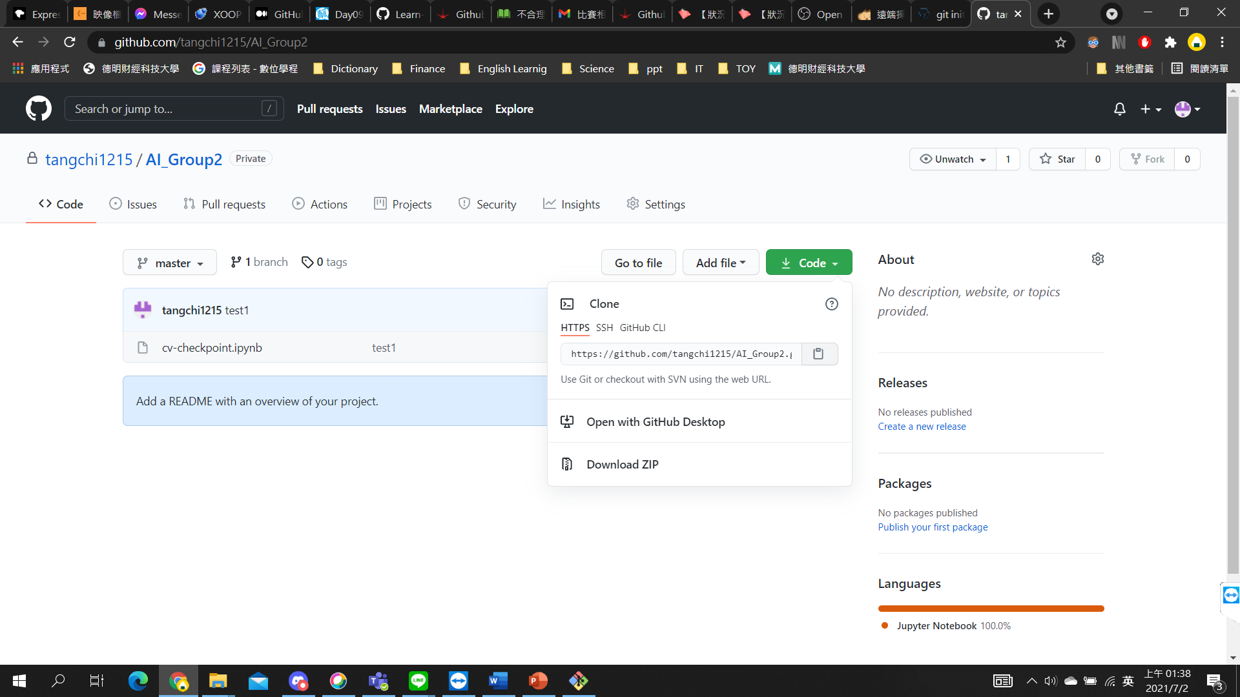
專案載點複製
複製此專案的連結

Slide 6
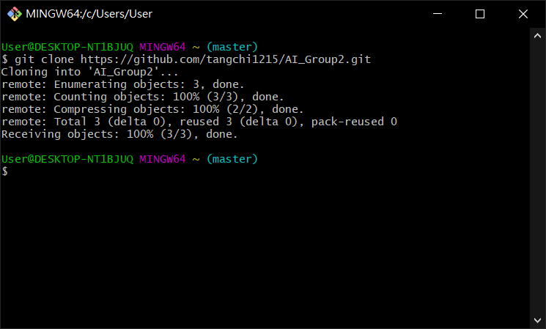
將專案從github拉到本地端
git clone <url>

Slide 7
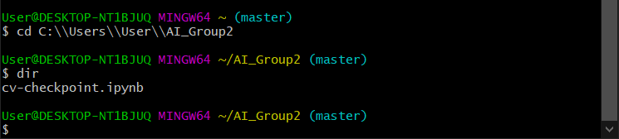
專案確認
1. 變更路徑到此專案底下
2. 使用dir 查看檔案
**注意**
路徑需使用 \ or //

Slide 8
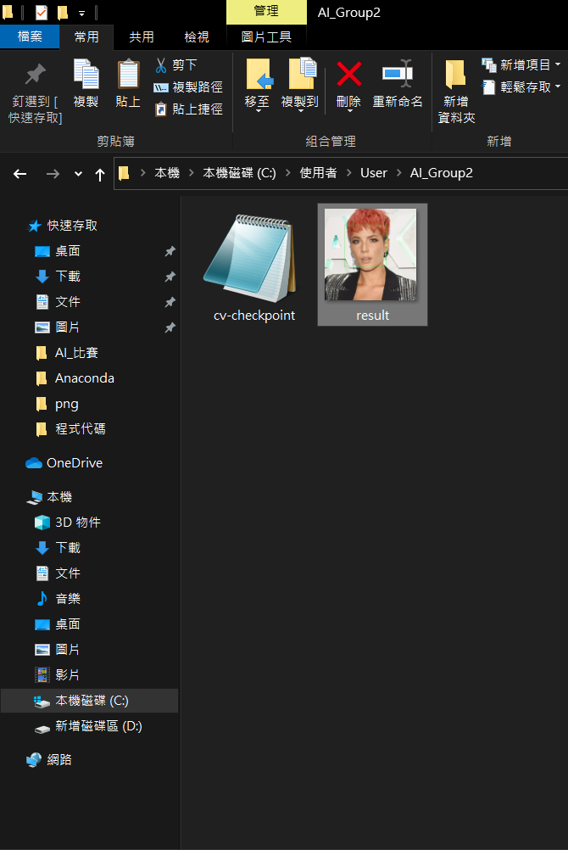
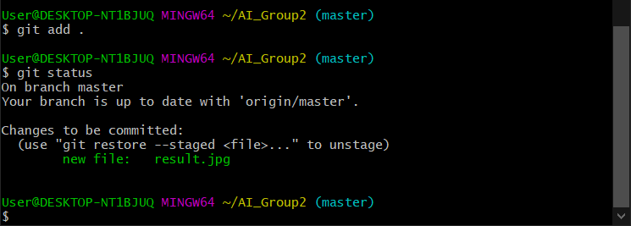
將檔案加入到索引
新增一檔案
[git add . ]:變更專案狀態
[git status]:查詢專案目前狀態

Slide 9
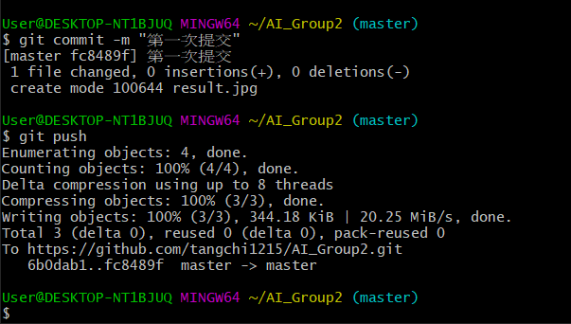
提交版本，推送檔案
[git commit –m “第一次提交”] : 中英皆可
[git push] : 推送至 github上

Slide 10
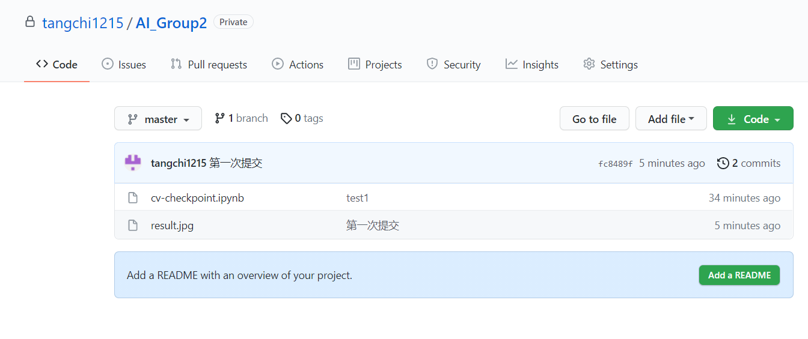
版本更新結果：

Slide 11
git pull - 下載同步更新
情境：
你已經git clone AI_Group2了
當湯湯今天更新版本需要組員下載來看，就需要用到git pull

Slide 12
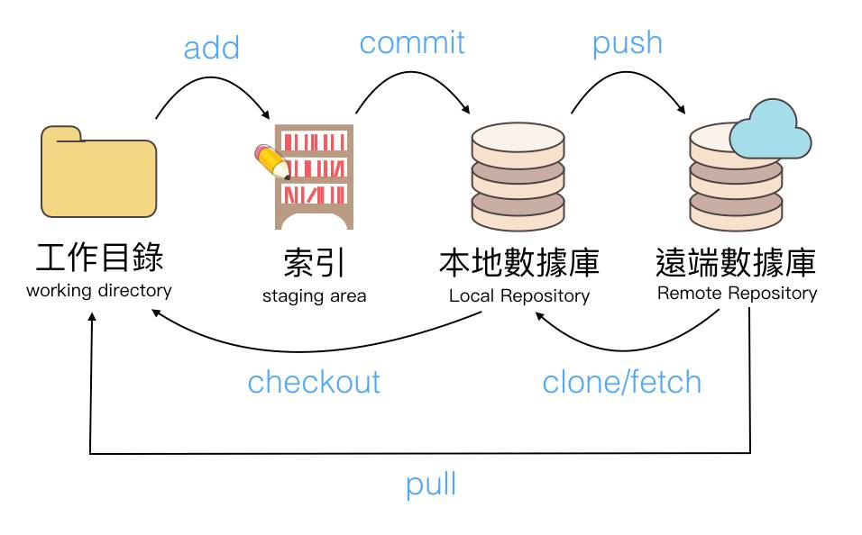
參考連結：https://w3c.hexschool.com/git/cfdbd310

